Slide 1

Leandro Evangelista de Barros Curso Técnico em Informática SITTEF
INSTITUTO FEDERAL DO NORTE DE MINAS – CAMPUS ARINOS
Arinos/MG
2016

Slide 2
Leandro Evangelista de Barros
SITTEF

Slide 3
PROJETO DE SOFTWARE
O Sittef é um sistema de controle desenvolvido para uma fazenda, que possibilita, dentre outras a gestão de entrega de leite e a manutenção da alimentação dos animais.
SITTEF

Slide 4
INSTITUIÇÃO
A fazenda Água Branca tem como principal fonte de renda a produção de leite, trabalhando em parceria com outros produtores da região.
SITTEF

Slide 5
OBJETIVO GERAL
Gerenciar o controle de produção e entrega de leite da fazenda.
SITTEF

Slide 6
OBJETIVOS ESPECÍFICOS
Analisar a produção mensal com o intuito de uma melhor gestão;
Controlar a alimentação dos animais com o propósito de proporcionar melhorias na produção através de uma melhor alimentação.
SITTEF

Slide 7
PROBLEMAS
Necessidade de melhor gestão ;
Controle de entregas;
Controle de produção;
Controle de alimentação.
SITTEF

Slide 8
REGRAS DE NEGÓCIO
RN001- O software deve possuir controle de acesso dos usuários, permitindo que somente os usuários cadastrados tendo permissão para efetuar cadastro e somente o gerente pode criar usuários para o sistema.
RN002- O sistema deve facilitar o cadastramento do veículo, das pessoas, dos alimentos, dos animais, da raça, da especificação que somente pode ser preenchido pelo gerente.
SITTEF

Slide 9
REGRAS DE NEGÓCIO
RN003 - O software deve permitir gerar relatórios a cada dois dias e mensais de cada fazendeiro cadastrado, com a quantidade de leite entregue nesse determinado período.
RN004- O software também possui objetivo de controlar a alimentação de todos os animais da Fazenda. Controlar quanto litros de leite cada vaca em lactação produz por dia, qual alimento que será ingerido e a quantidade que produz, e assim elaborar um relatório de lucro
SITTEF

Slide 10
REQUISITOS DE USUÁRIO
RU001 - O sistema deve permitir a manutenção e o controle de acesso dos usuários;
RU002 - O sistema deve permitir somente o gerente cria novos usuários ao sistema;
RU003 - O sistema deve permitir a manutenção do veículo;
RU004 - O sistema deve permitir a manutenção dos animais;
RU005 - O sistema deve permitir a manutenção das pessoas;
RU006 - O sistema deve permitir a manutenção dos alimentos;
RU007 - O sistema deve permitir a manutenção das raças;
SITTEF

Slide 11
REQUISITOS DE USUÁRIO
RU008 - O sistema deve permitir a manutenção das especificações dos animas;
RU009 - O sistema deve permitir o controle de entrega de leite;
RU010 - O sistema deve permitir gerar relatório a cada dois dias e mensal da entrega de leite;
RU011 - O sistema deve permitir o controle da alimentação dos animais;
RU012 - O sistema deve permitir o controle de produção de leite das vacas;
RU013 - O sistema deve permitir gerar relatório de lucro da produção de leite da Fazenda.
SITTEF

Slide 12
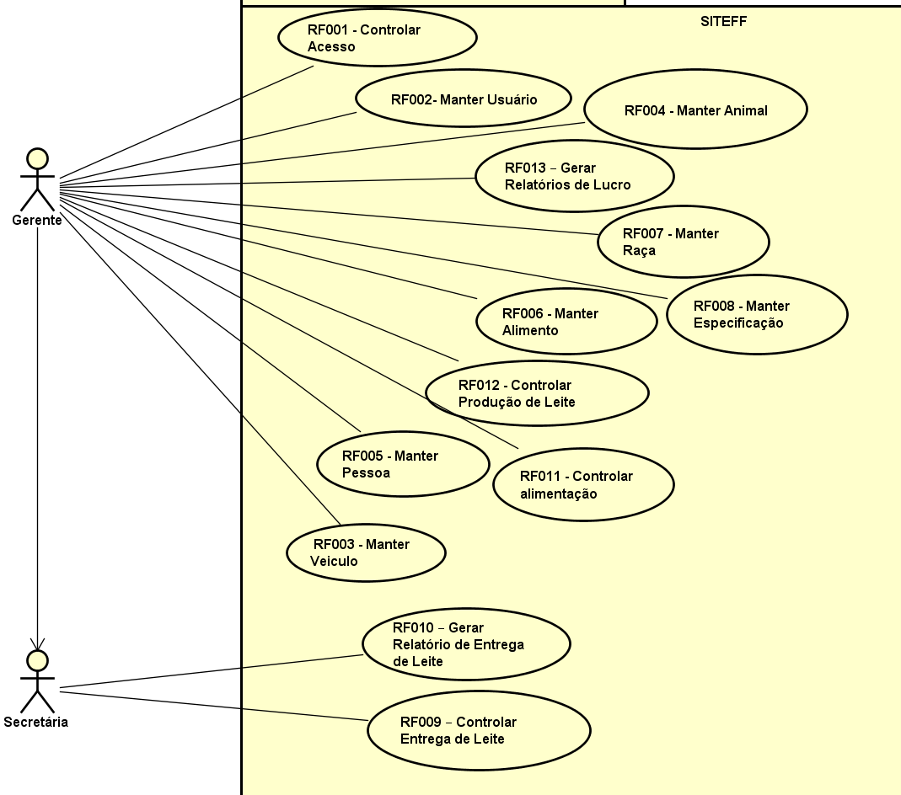
Visão do Geral
SITTEF

Slide 13
REFERÊNCIA BIBLIOGRÁFICA
FURTADO, Gustavo (2013). Dicas de Programação: Você precisa saber o que é SQL. Disponível em: <http://www.dicasdeprogramacao.com.br/o-que-e-sql/>. Acesso em: 03 Jun.2016, 18h36.
MENDES, Douglas Rocha. Programação Java: Com Ênfase em Oriebtação a Objetos, São Paulo: Novatec, 2009.
MAVEN, Maven Users Centre Disponível em:<https:// maven.apache.org/users/index.html>. Acesso em: 19 abr. 2016, 16h04.
ÇIVICI, Çağatay PrimeFaces: User Guide. Disponível em:<http://www.primefaces.org/docs/guide/primefaces_user_guide_5_3.pdf>. Acesso em: 05 Mar.2016, 15h09.
SITTEF

Slide 14

Apresentação do sistema
SITTEF

